Slide 1

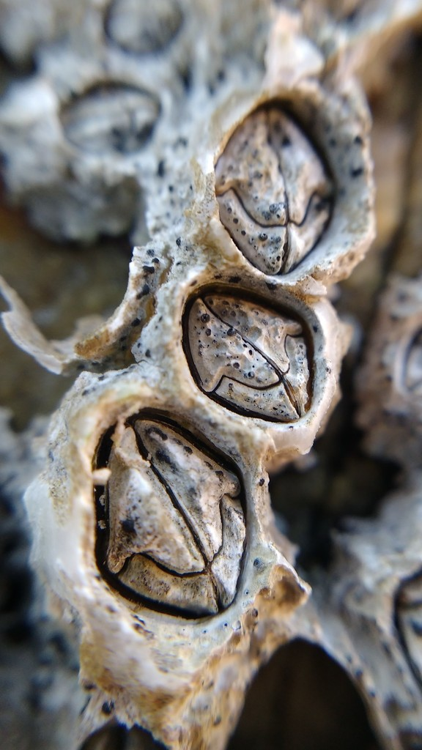
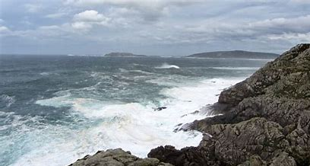

Aplicación de Cuerpos teóricos en Ecología Marina: el reclutamiento de Invertebrados bentónicos y su relación con la teoría metabólica y las estrategias evolutivas.
Profesor: Mario George Nascimento
Lucas Alejandro Vega Sepúlveda
Estudiante Magíster en Ecología Marina
Universidad Católica de la Santísima Concepción
Diciembre, 2023

Slide 2
Objetivos
1. Analizar la diversidad funcional de invertebrados en ecosistemas marinos en relación con la teoría metabólica.
2. Identificar las estrategias de selección de hábitat que constituyen Estrategias Evolutivas Estables.

Slide 3
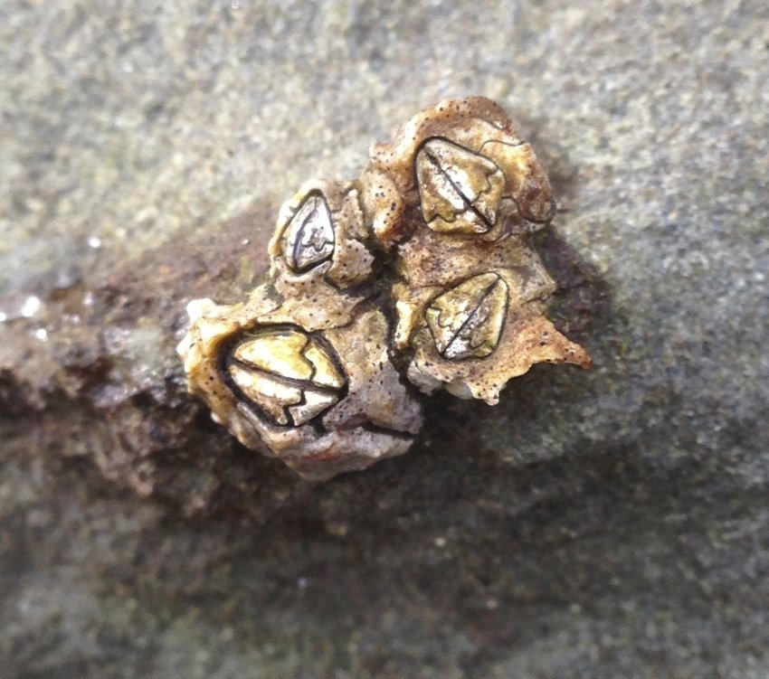
Fundamento de la Aplicación – TM
Jehlius cirratus
Notochthamalus scabrosus
Caracterizadas por:
- Organismos ectotermos con un Ciclo de vida complejo (varias etapas), en distintos hábitats, mecanismo de transporte, sensibles a presencia/ausencia de productividad primaria.
- Se distribuyen a lo largo del Ecuador, Perú y Chile (Darwin, 1854; Brattström y Johanssen, 1983).
- Régimen alimentación planctotrófico.
- Alta permanencia en la columna de agua.
- Co-Habitar en su distribución a lo largo del ECH.
Wares, 2014.

Slide 4
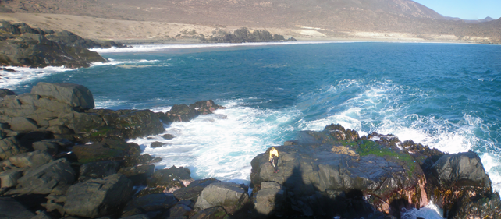
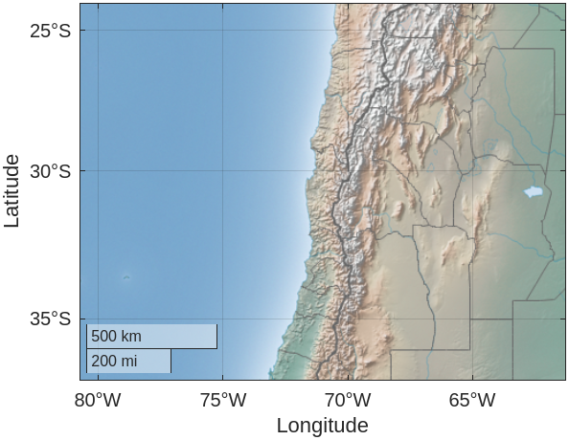
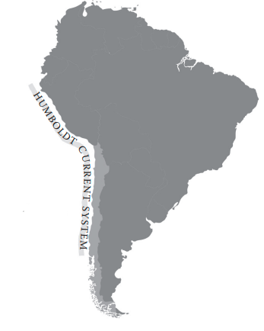
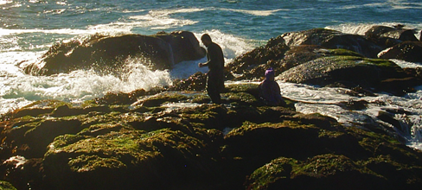

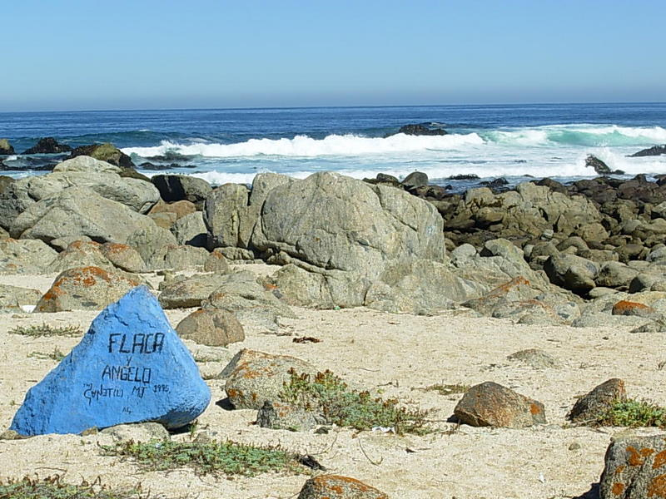
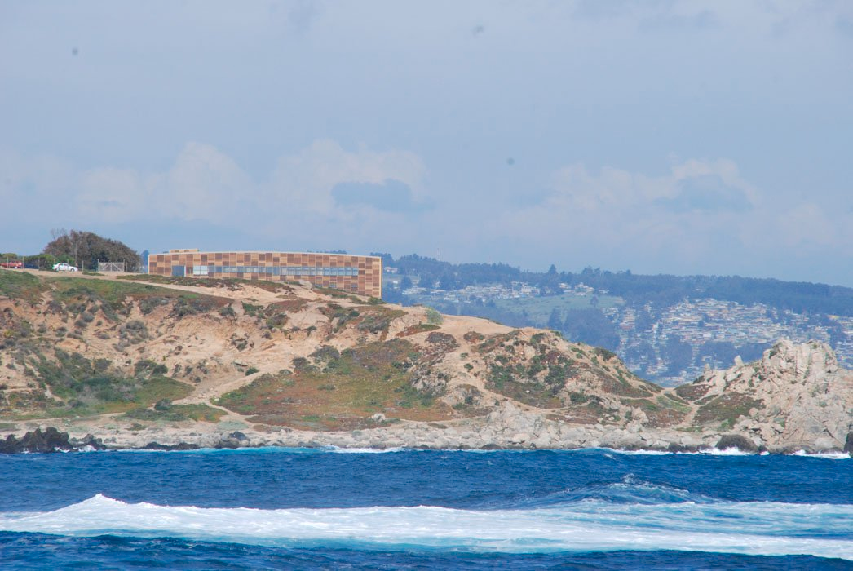
Método del Muestreo
Área de Estudio
Temblador
Guanaqueros
El Quisco
ECIM Norte
Mapa de Chile Central que muestra la posición geográfica de los sitios de estudio. Estas localidades se encuentran separadas por una región de transición biogeográfica en 30° S- 32° S (Camus, 2001; Haye et al., 2014). Adaptado de Thiel et al., 2007. Elaboración propia, 2023.

Slide 5
Datos a Muestrear
Se necesitaría obtener mediciones diarias en la columna de agua de los organismos con el siguiente detalle:
1.1. Considerar que la recolección con baldes de 1 Litro contendrá cierta cantidad de individuos que supondremos son representativos de la población. A los cuales mediremos su Tamaño corporal, el intervalo a muestrear 1 vez cada 3 días por un periodo de 3 meses para Enero, Febrero y Marzo.
Se registrarán las variaciones de tamaño corporal, suponiendo que estas muestras serán representativas de la población en cada sitio de muestreo, junto con la temperatura superficial del mar en el momento del muestreo.

Slide 6
Hipótesis
Se espera que la variación en el tamaño corporal de ambas especies en los sitios que están al norte de la región de transición será mayor a la variación en el tamaño corporal de los sitios que están al sur de la región de transición debido a las diferencias en temperatura de estas localidades. Por consiguiente, el reclutamiento en estas regiones al norte será más abundante que en las regiones al sur de la región de transición.

Slide 7
Predicciones
Se espera que la diversidad de tamaños corporales de ambas especies sea mayor en los sitios ubicados al norte de la región de transición que en los sitios al sur.
El reclutamiento de ambas especies será más abundante en los sitios ubicados al norte de la región de transición en comparación con los sitios al sur.

Slide 8
Fundamento de la Aplicación – Estrategias evolutivas
Jehlius cirratus
Notochthamalus scabrosus
Wares, 2014.
Selección de hábitat:
Las larvas de invertebrados a menudo (“En situaciones bastante particulares”) y eventualmente enfrentan la decisión crítica de seleccionar un hábitat adecuado para asentarse y completar su ciclo de vida. Esta elección puede estar influenciada por diversos factores, como la disponibilidad de recursos, la competencia con otras especies y los riesgos asociados con el hábitat seleccionado. La teoría de juegos evolutiva puede ayudar a modelar este proceso de selección de hábitat como una estrategia evolutiva.

Slide 9
Método
Consideraremos el escenario en el que estas dos especies Jehlius y Notochthamalus tienen sus estrategias de selección de hábitat, para poder seleccionar estas estrategias será necesario medir:
Variables clave que influyen en la selección de hábitat: ubicación de hábitat (norte/sur región de transición) y Temperatura.
Definir las estrategias puras: Jehlius prefiere hábitats con una mayor exposición al oleaje debido a su poca tolerancia a temperatura ambiental. Notochthamalus prefiere ambos hábitats, debido a su alta resistencia a condiciones contrastantes de temperatura.
Definición de matriz de payoffs.
Dinámica de juego y ciclos de variación de parámetros.

Slide 10
Hipótesis
En un entorno donde ambas especies compiten por los mismos hábitats durante el proceso de reclutamiento, se espera que evolucionen estrategias de selección de hábitat que maximicen la aptitud reproductiva de cada especie. Las estrategias evolutivas podrían incluir especialización en hábitats específicos para una especie y la adopción de estrategias mixtas para adaptarse a la variabilidad del entorno. Se espera que estas estrategias evolucionen hacia un equilibrio estable a lo largo del tiempo, dando lugar a patrones predecibles de selección de hábitat y coexistencia a largo plazo.

Slide 11
Predicciones
Dado que las especies están compitiendo por recursos limitados, se predice que Jehliius cirratus evolucionará hacia la especialización en hábitats específicos. Esta especialización permitirá maximizar la eficiencia en la colonización de esos hábitats particulares, minimizando la competencia directa con Notochthamalus scabrosus.
Ante la variabilidad del entorno y la disponibilidad variable de hábitats, se predice que ambas especies evolucionarán estrategias mixtas en lugar de estrategias puras. Esto permitirá a las especies ser más flexibles y adaptarse a cambios en las condiciones ambientales. La adopción de estrategias mixtas puede ser una respuesta evolutiva para maximizar la aptitud reproductiva en un entorno dinámico.

Slide 12
¡MUCHAS GRACIAS!

